Slide 1

PLAN DE MERCADEO 2
CICLO 02.2020
14 de octubre

Slide 2
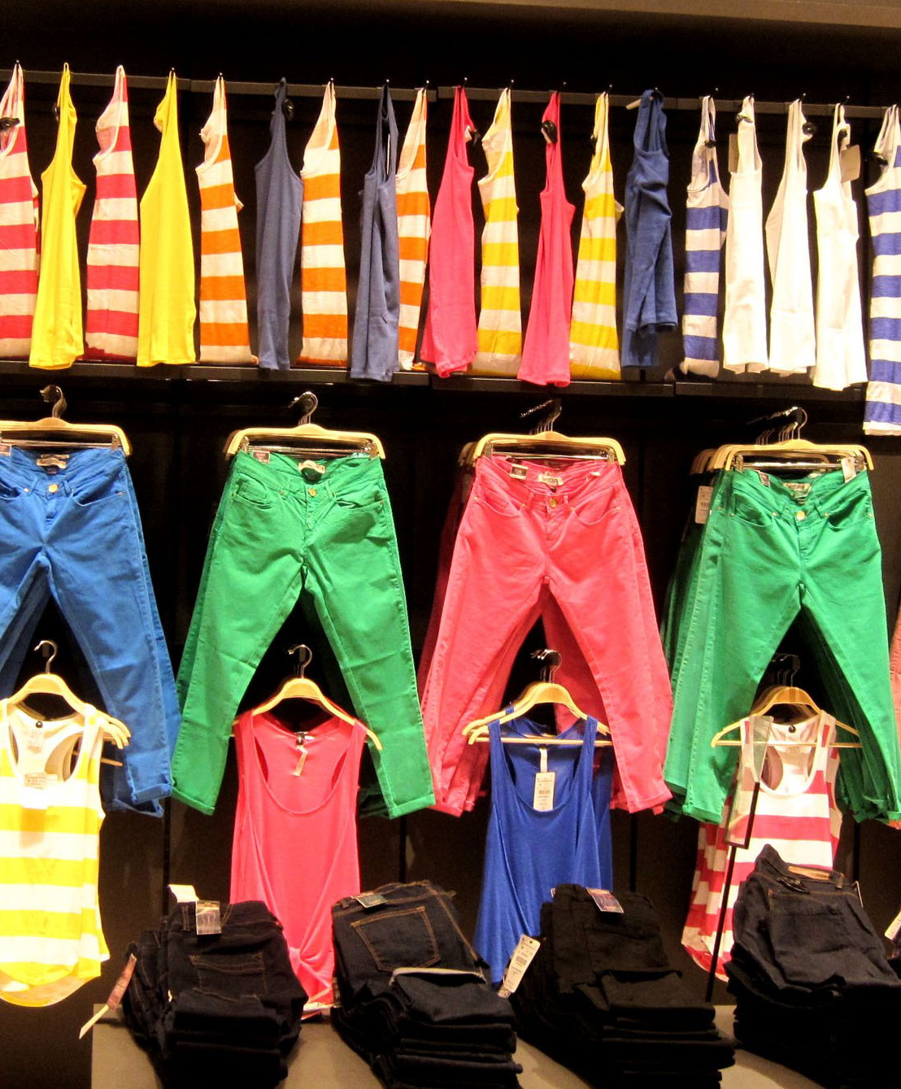
CUARTO AVANCE
6. Estrategias de producto
6.1 Productos:
- Tipo de producto
- Atributos
- Propuesta de envases/empaque/etiqueta
6.2 Mezcla y líneas de productos
6.3 Matriz BCG
7. Estrategia de Precio
7.1 Estrategia asignación de precios
7.2 Estrategias de ajustes de precios

Slide 3
Calendarios de Asesorías
Entrega cuatro
--- 14 de octubre -----
Lunes 5 de octubre | Grupo | Jueves 7 de octubre | Grupo
6:30 pm | 442 | 6:30 pm | Old Skool
6:50 pm | D´Toque | 6:50 pm | Portland
7:10 pm | El Patio | 7:10 pm | Los Abuelos
7:30 pm | Crownies | 7:30 pm | Baltimore
7:50 pm |  | 7:50 pm | La Carnicería

